Slide 1
Trading Bot

Slide 2
Schemat przechowywania danych w programie

Slide 3
Słownik obiektów reprezentujących symbole giełdowe

Slide 4
Klasa Macs

Slide 6
Schemat działania naszego programu

Slide 7
Dane wysyłane do serwera

Slide 8
Dane odbierane od serwera

Slide 9
SSL (Secure Socket Layer)

Slide 11
JSONSocket

Slide 12
UML programu

Slide 13
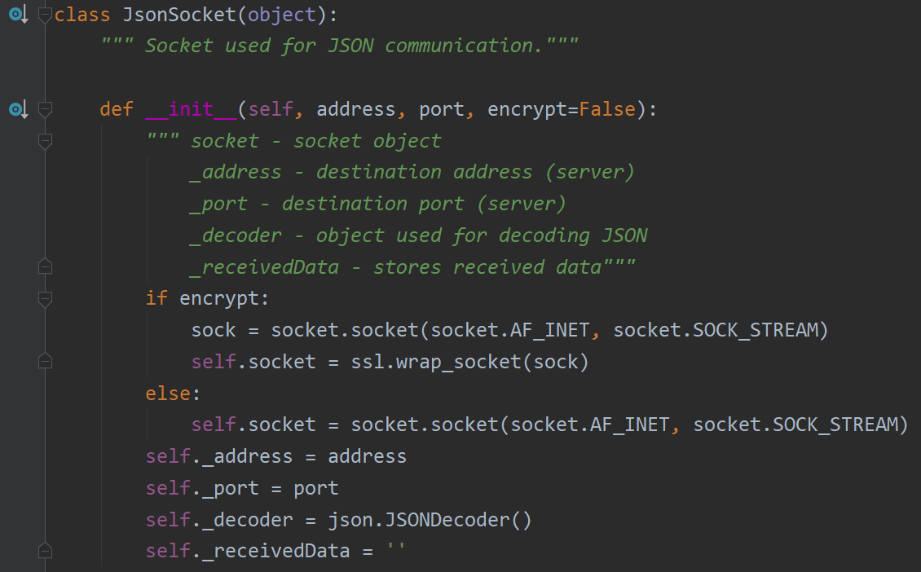
Konstruktor

Slide 14
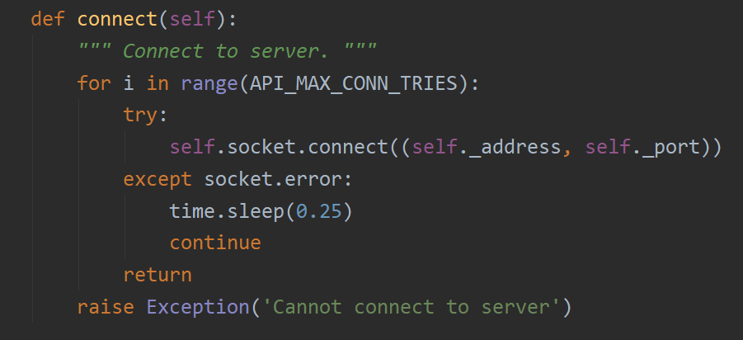
Ustanawianie połączenia

Slide 15
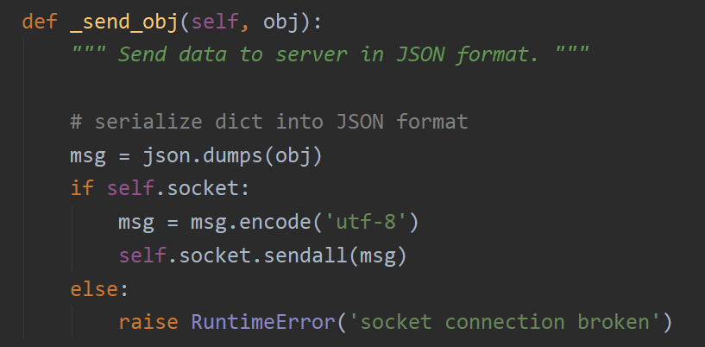

Slide 16
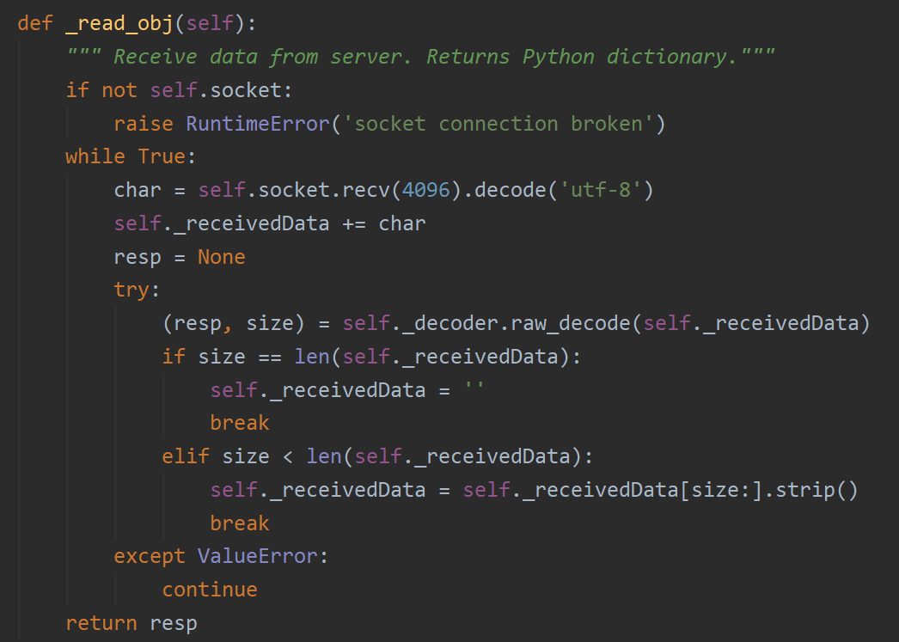

Slide 17
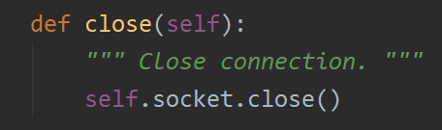

Slide 18
APIClient

Slide 19
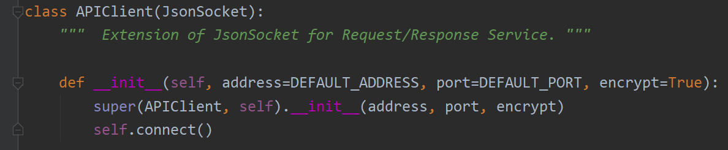
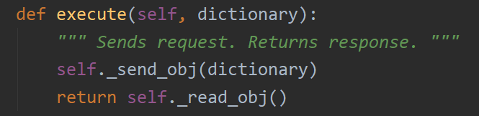

Slide 20
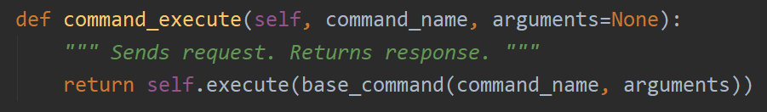


Slide 21
APIStreamClient

Slide 22
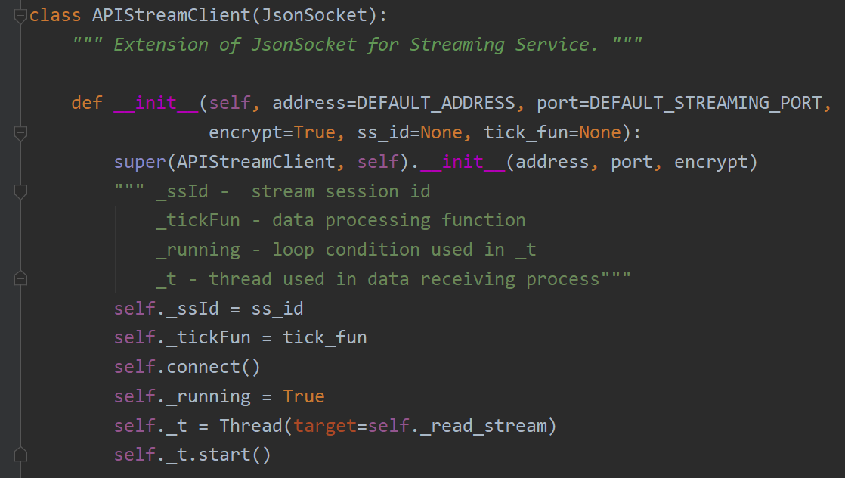

Slide 23
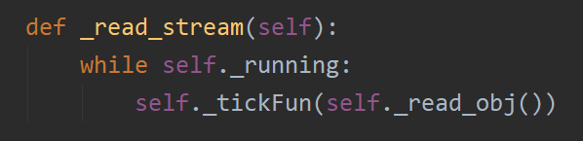
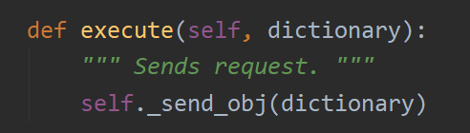

Slide 24
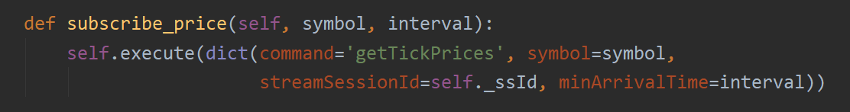
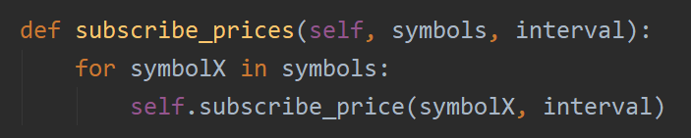
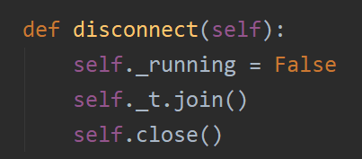

Slide 25
Generowanie komend

Slide 26
